Slide 1

国际汉语沙龙
week 4
郭祎宁
韩笑
遆雅彬

Slide 2
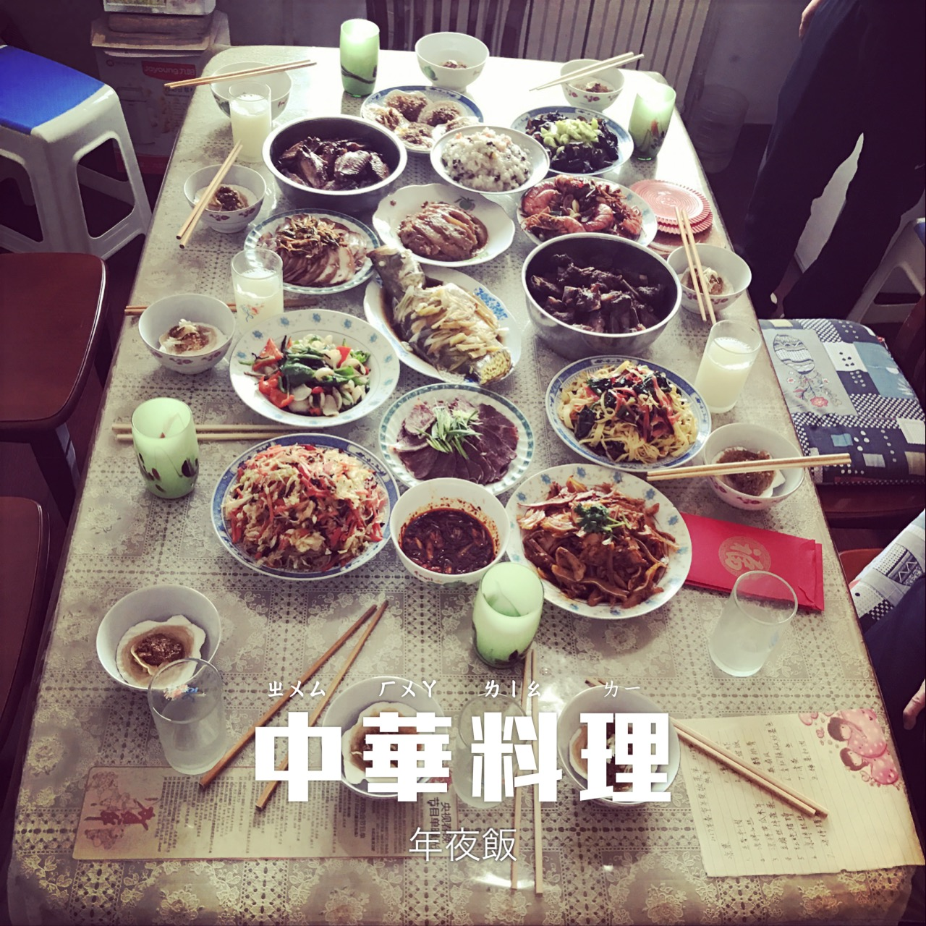

大年三十
年夜饭
年年有余（鱼）
红烧排骨
八宝饭
米酒

Slide 3
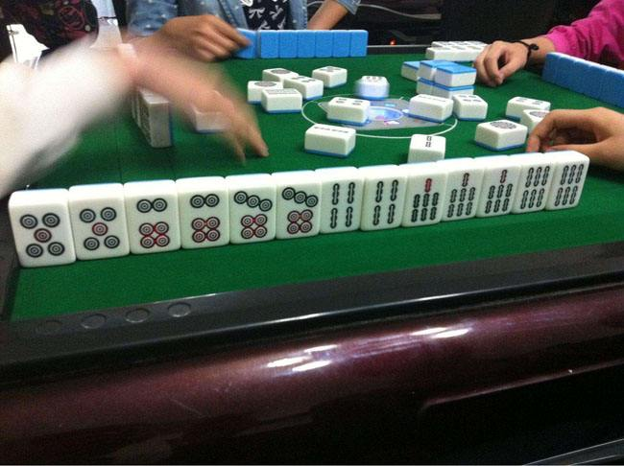

大年三十
打麻将

Slide 4

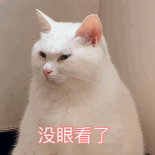
大年三十
看春晚

Slide 5
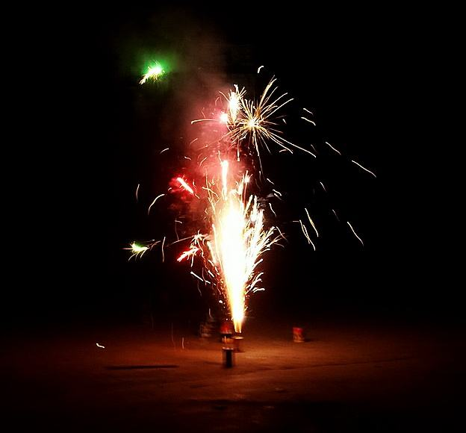
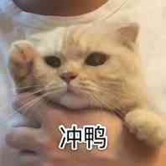
大年三十
放炮

Slide 6
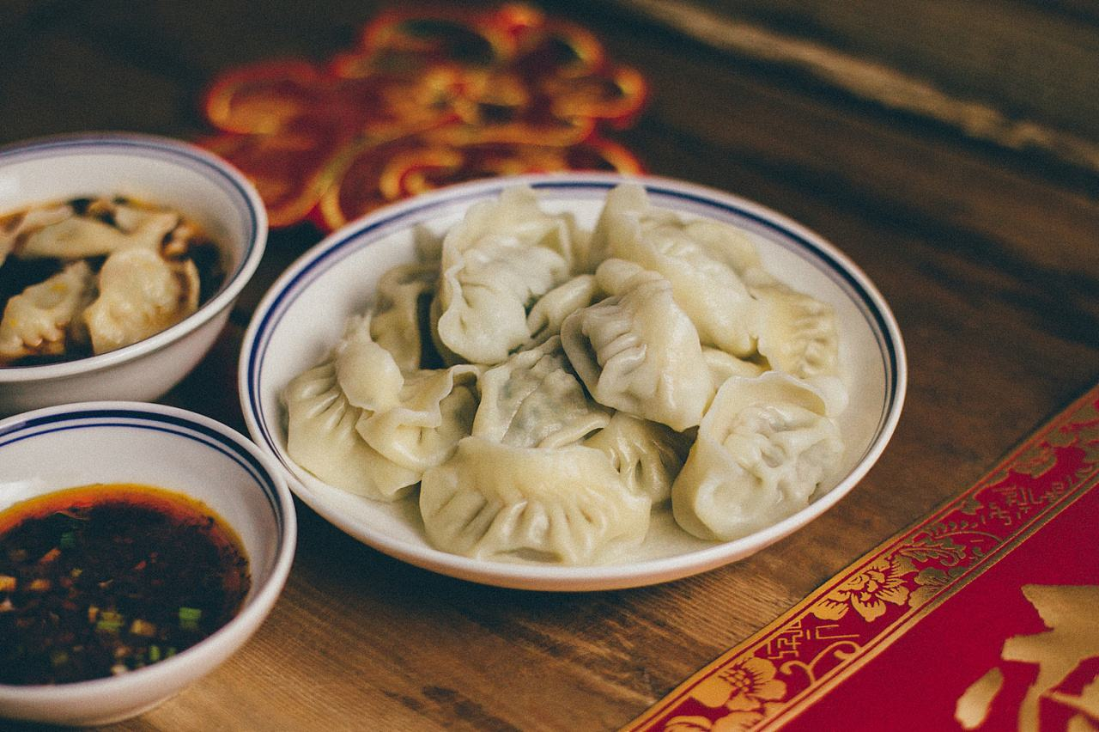

大年三十
吃饺子

Slide 7
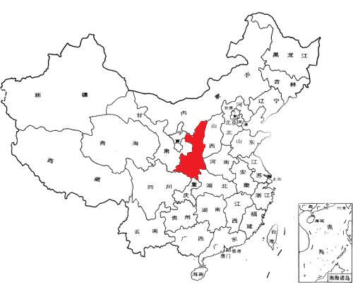
陕西

Slide 8
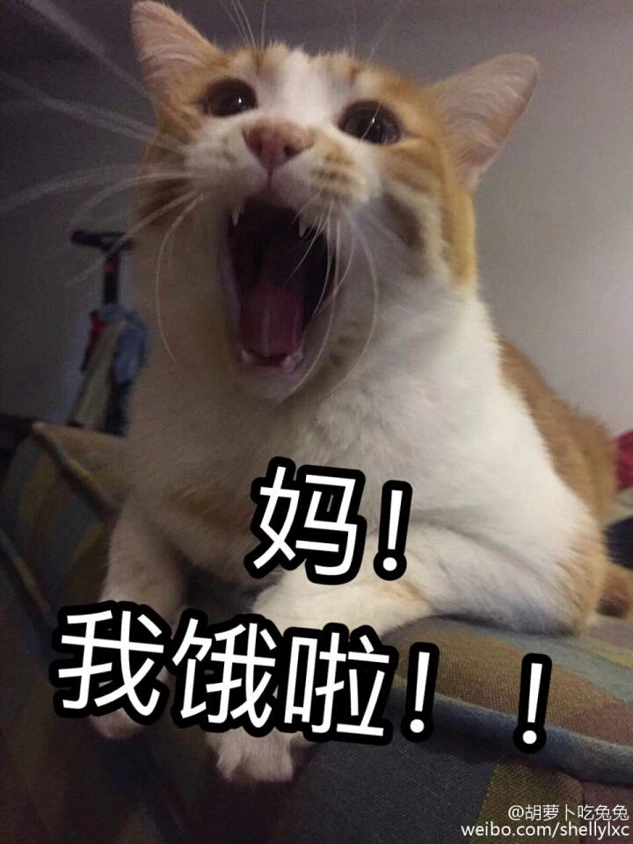
走亲戚
初一：长辈家
初二：出嫁的女儿回娘家
初五：舅舅要去姐妹家给
外甥送灯笼

Slide 9
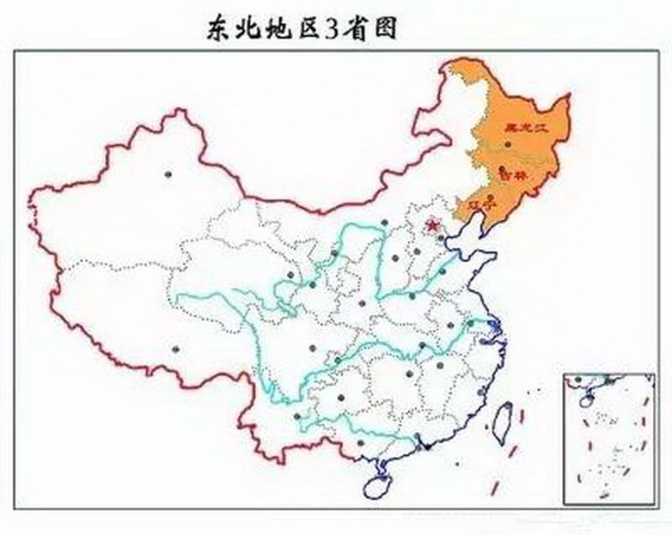
东北

Slide 10

初一：早晨放鞭炮
初二：出嫁的女儿回娘家
初五：吃饺子，也要包饺子，
意为“捏小人嘴”
初七：吃面条，
意为“健康长寿，万事顺利”

Slide 11
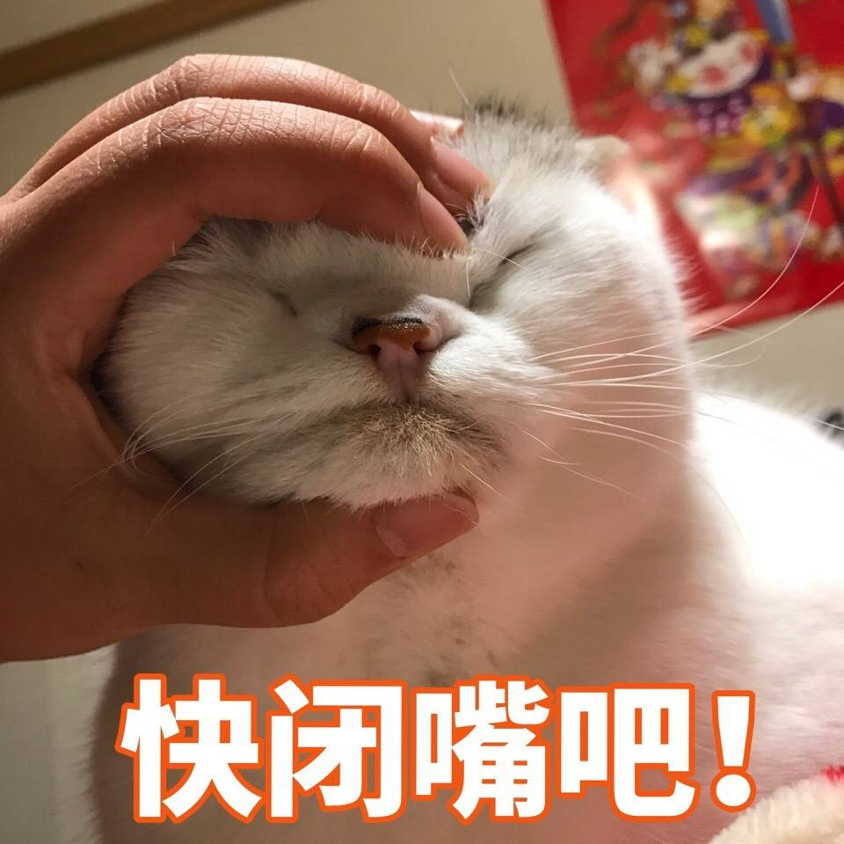
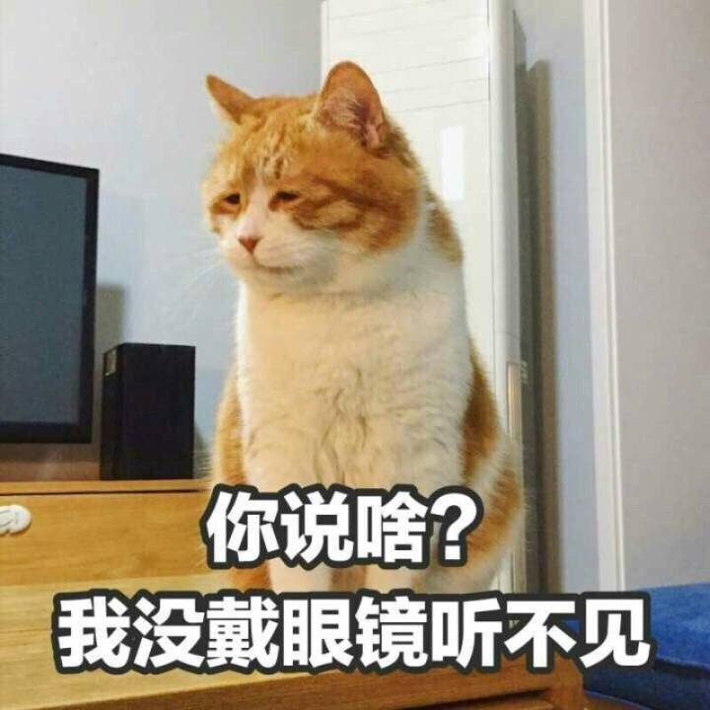
七大姑八大姨
泛指一般的亲属。
上海彩虹室内合唱团《春节自救指南》
https://www.iqiyi.com/w_19s2qru309.html

Slide 12
你来比划我来猜
规则介绍：
两人一组，一人比划，另一人猜词
准确说出谜底词语方可过关，每组三个词语
用时较少的一组获胜

Slide 13
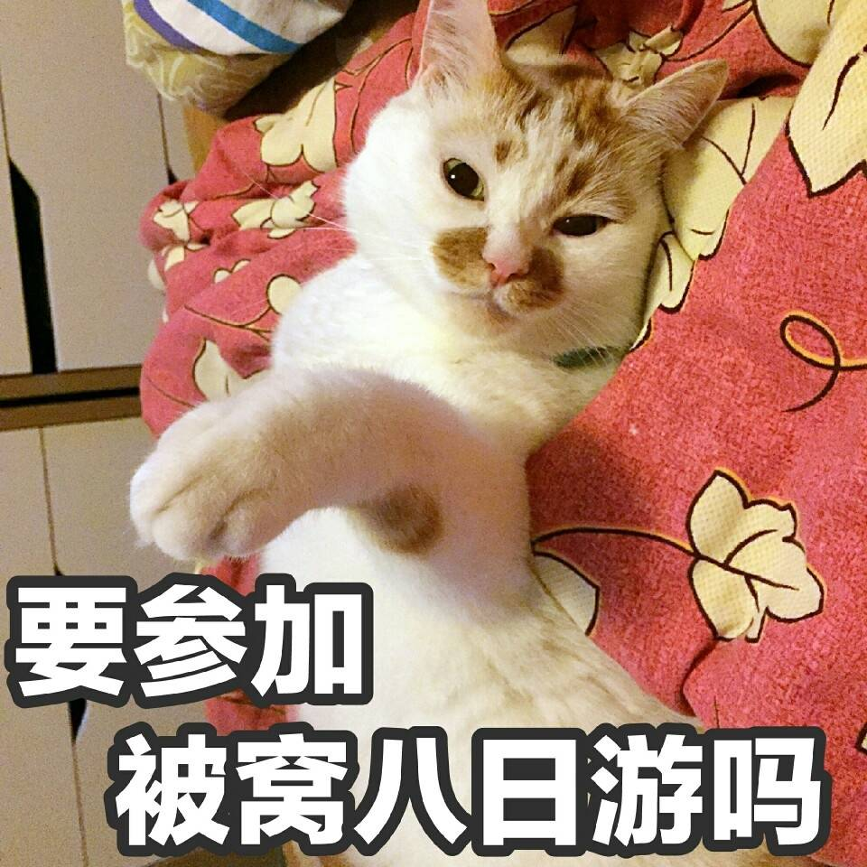
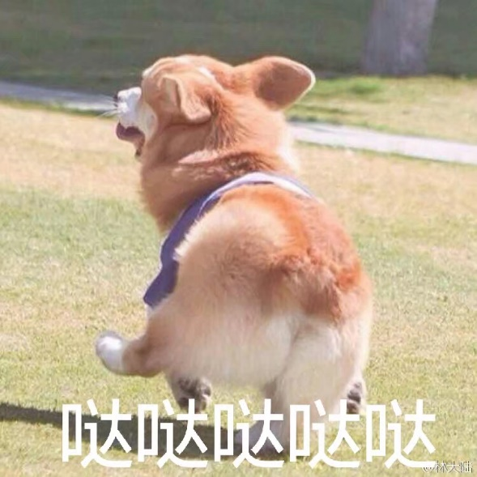
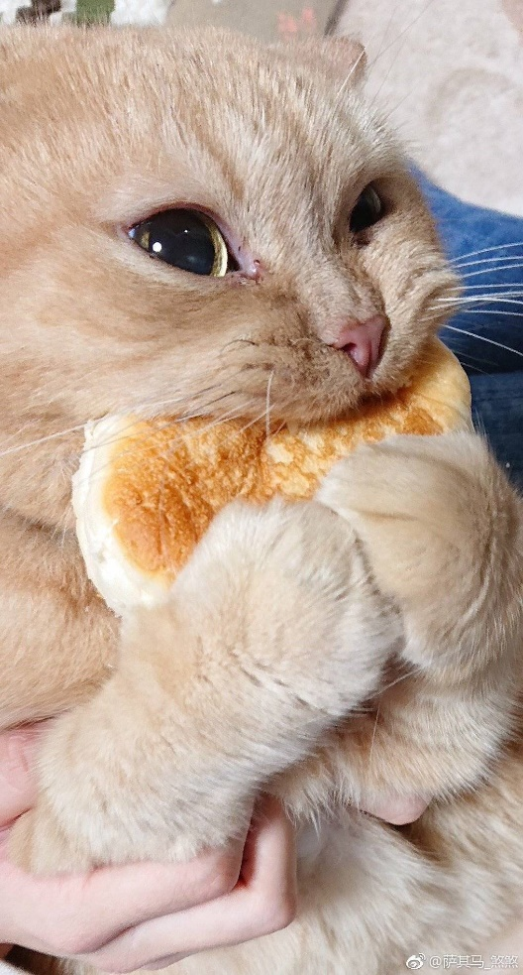
如今年轻人春节的流行趋势：
逛逛逛！
吃吃吃！
逛吃逛吃逛吃！
其实……

Slide 14
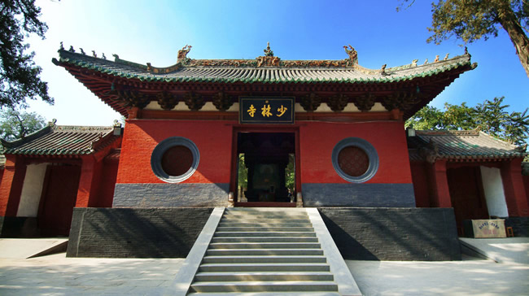
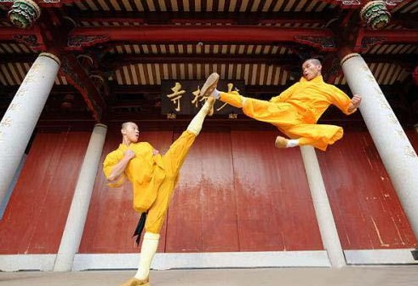
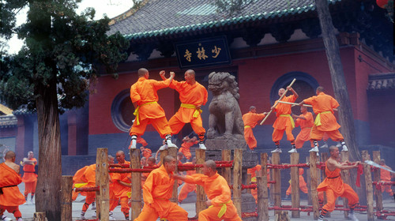

Slide 15


Slide 16
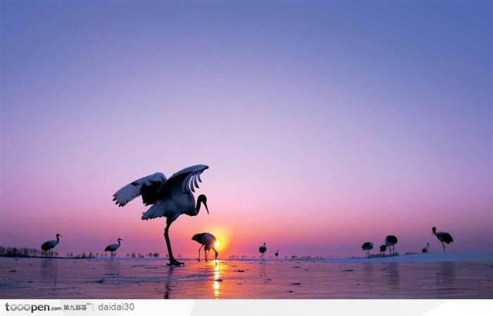
hēi lóng jiāng qí qí hā ěr
黑龙江 齐齐哈尔

Slide 17
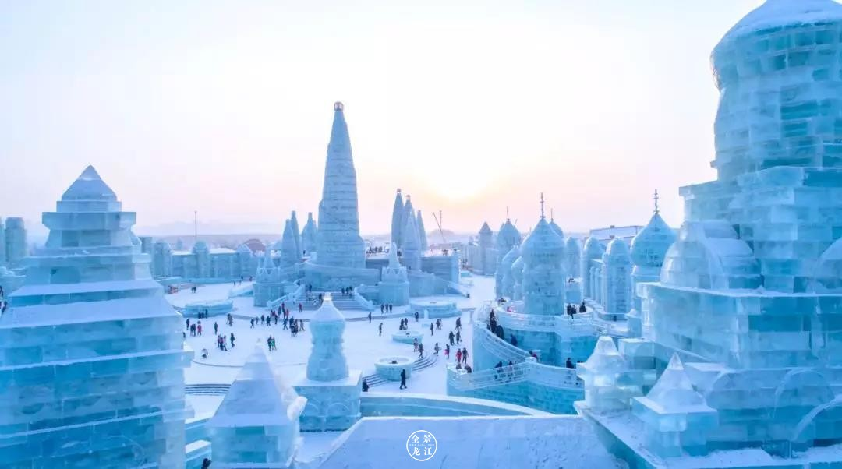
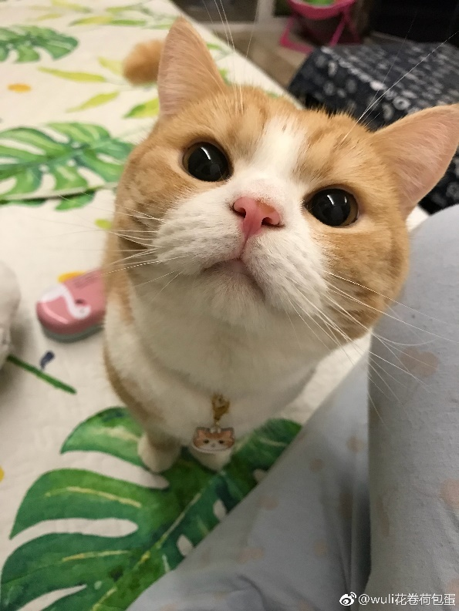
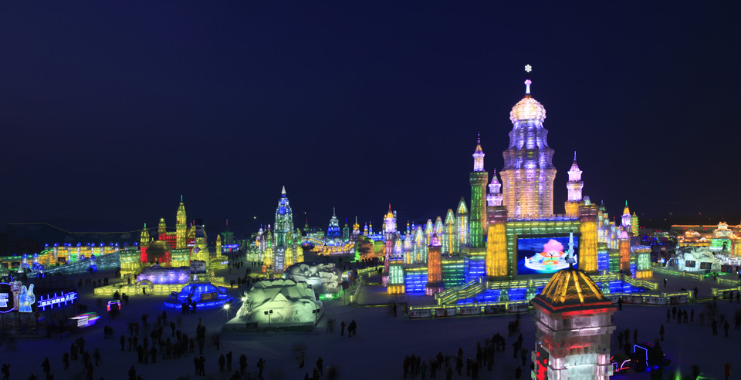
bīng dēng
冰灯

Slide 18
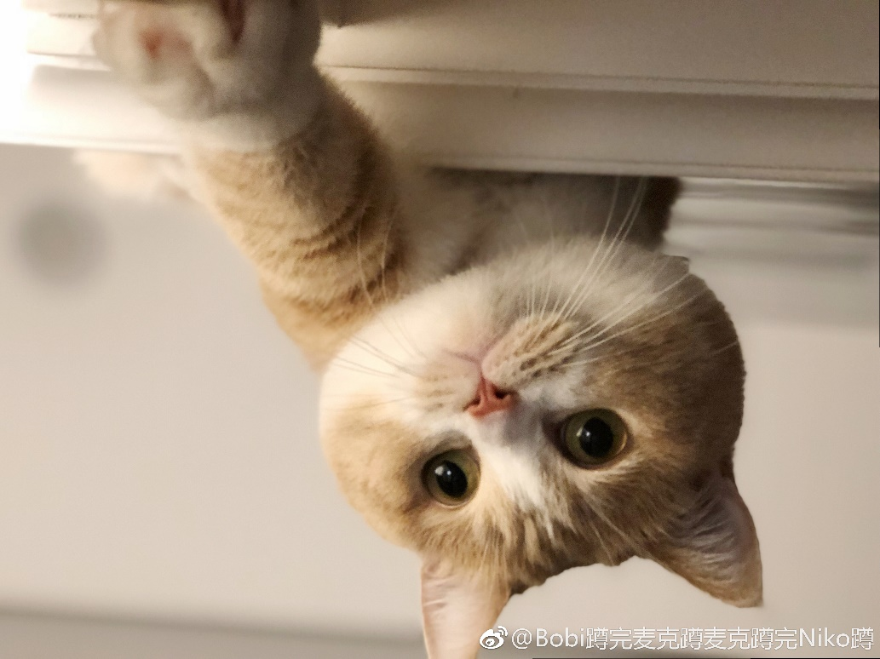
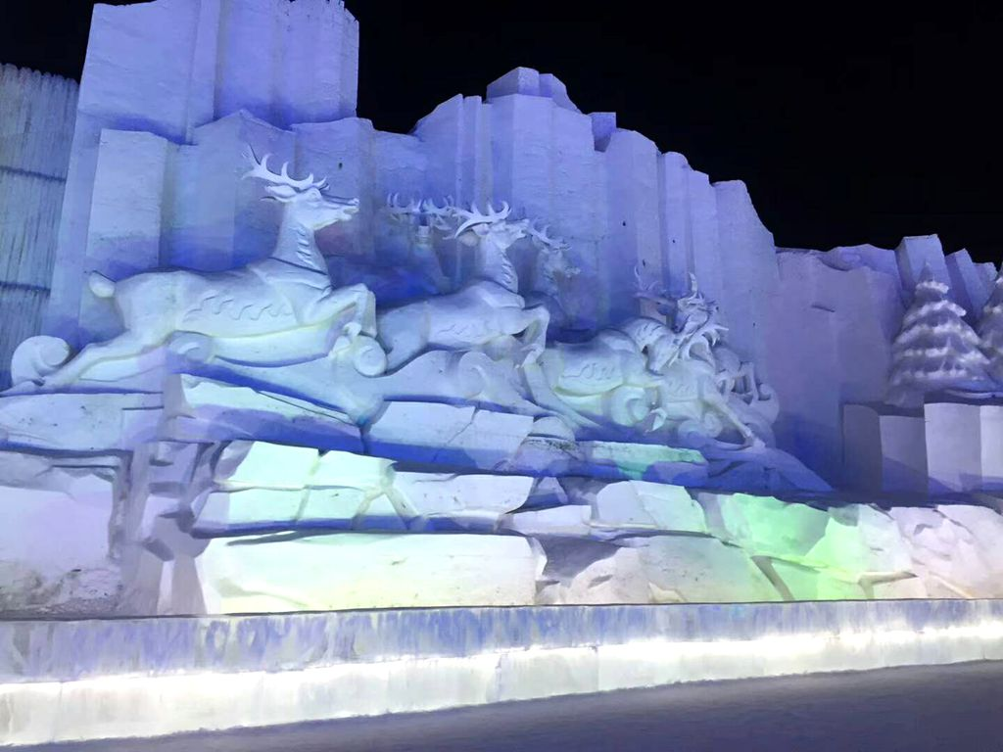
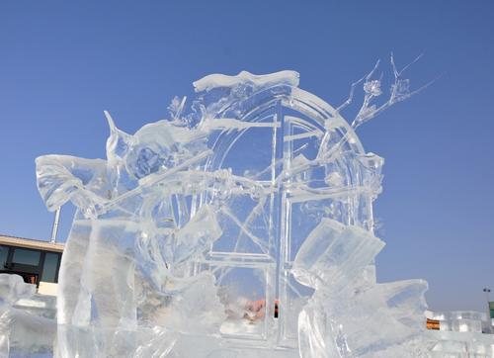
xuě diāo
雪雕
bīng diāo
冰雕

Slide 19
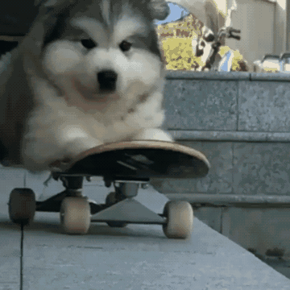
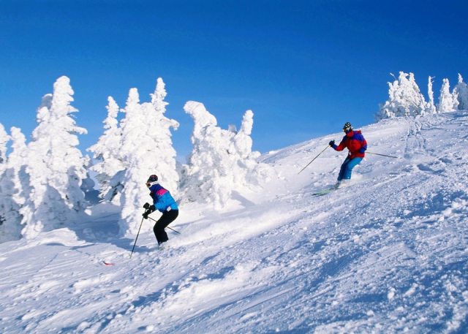
huá xuě
滑雪

Slide 20


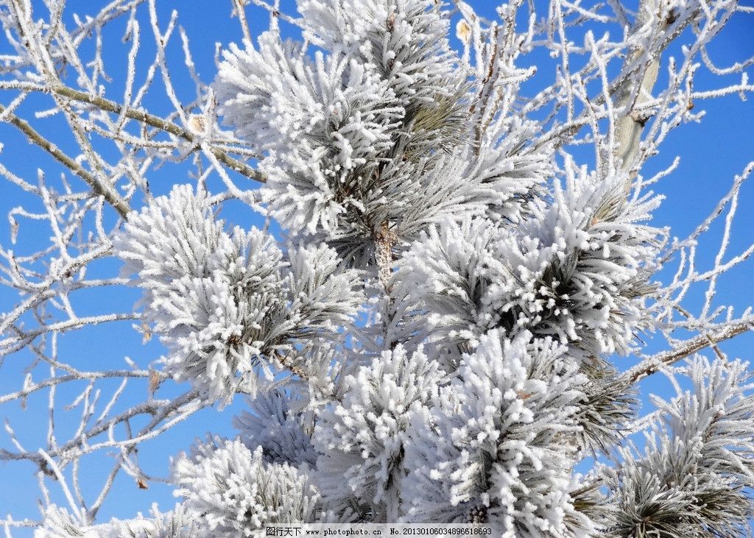
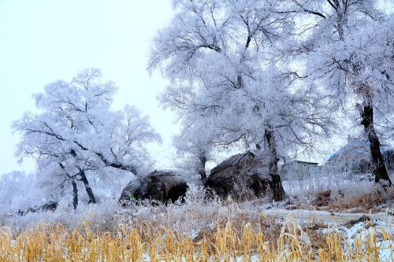
wù sōng
霧凇

Slide 21
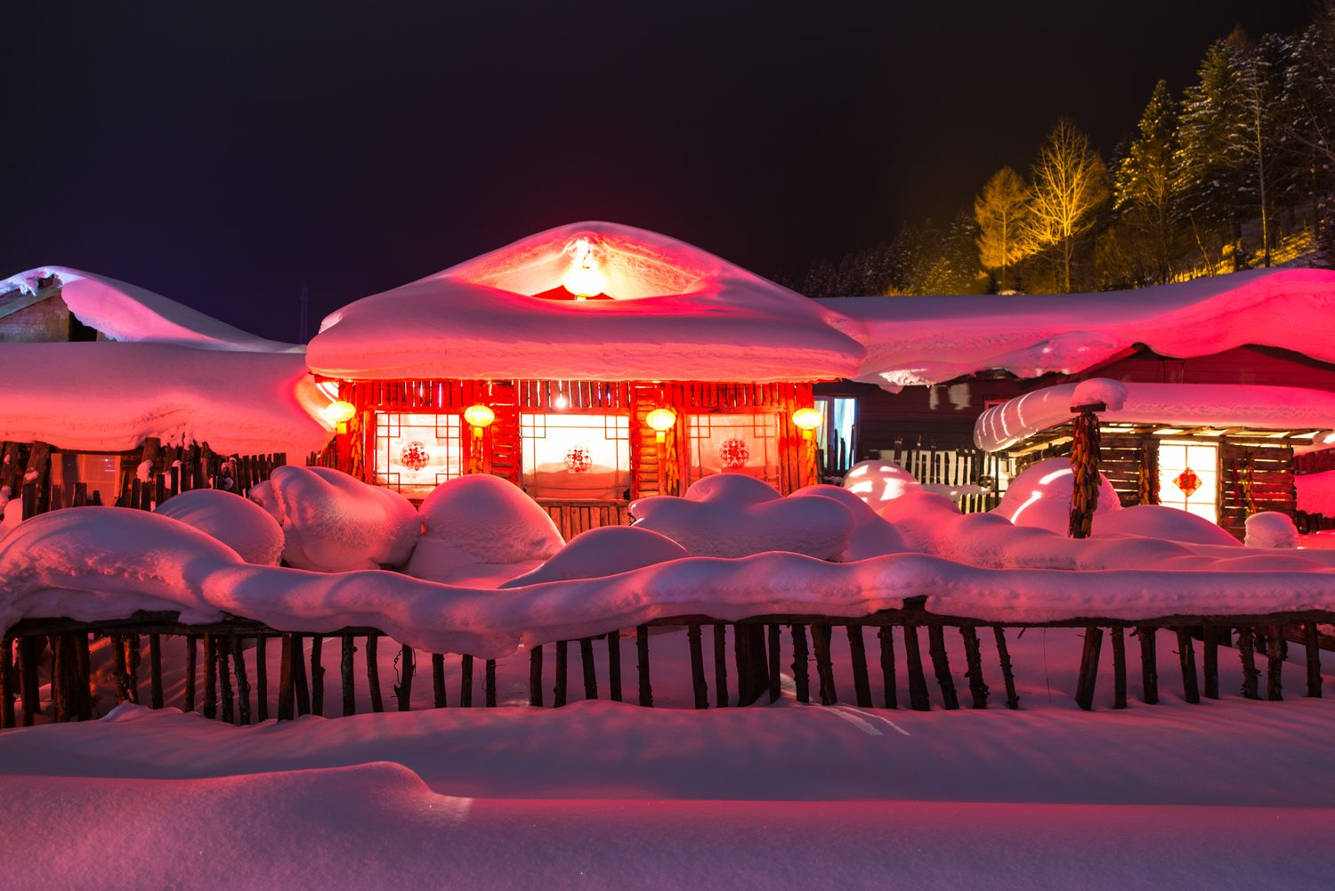
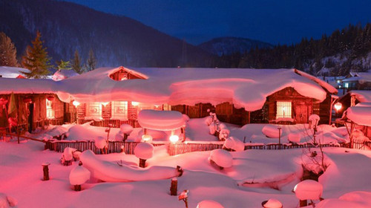

xuě xiāng
雪乡

Slide 22
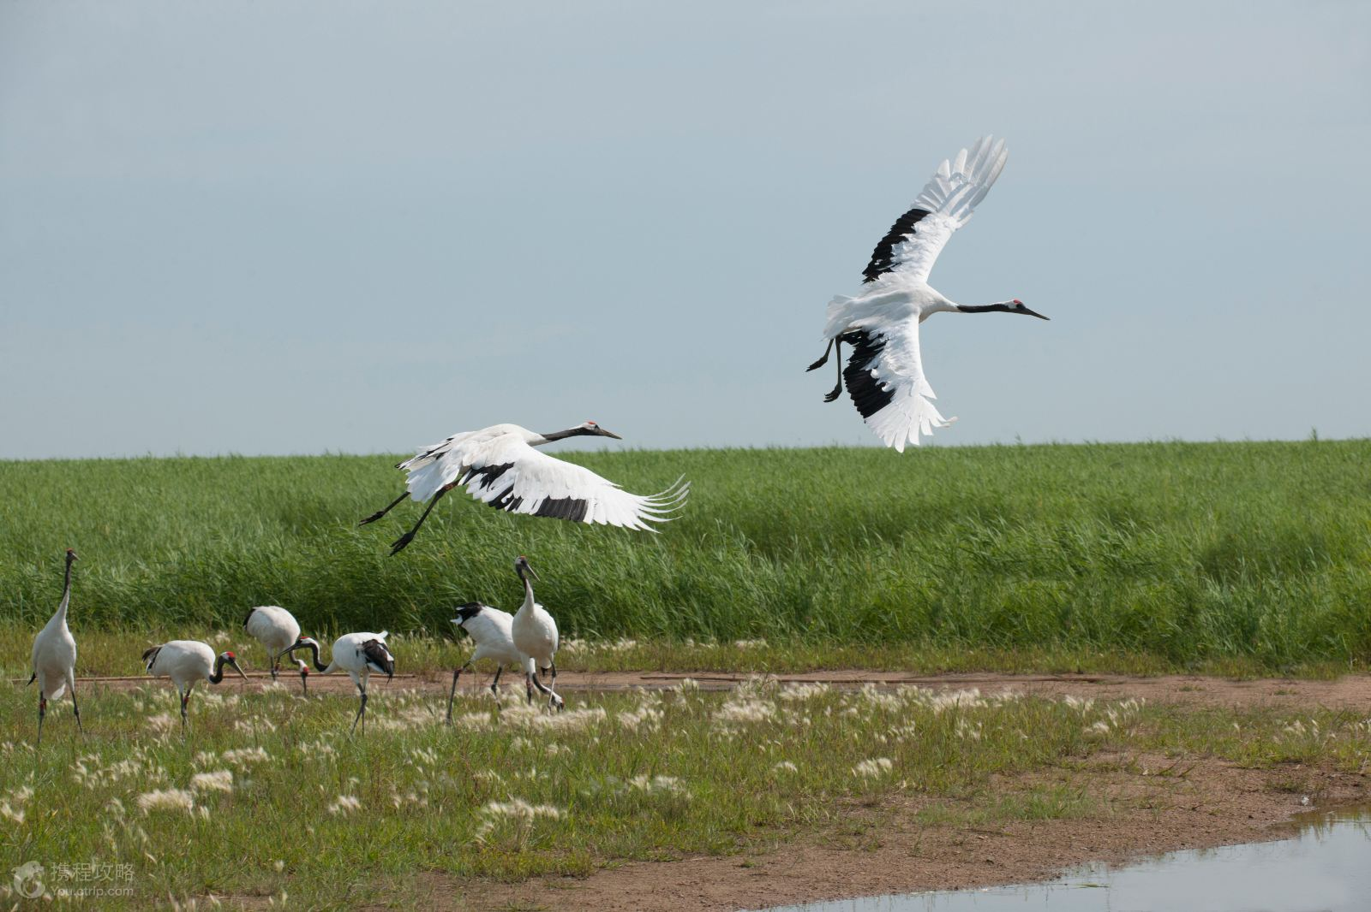
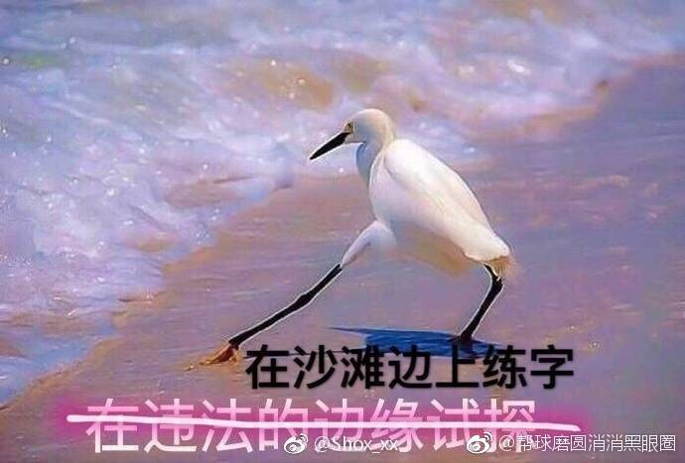
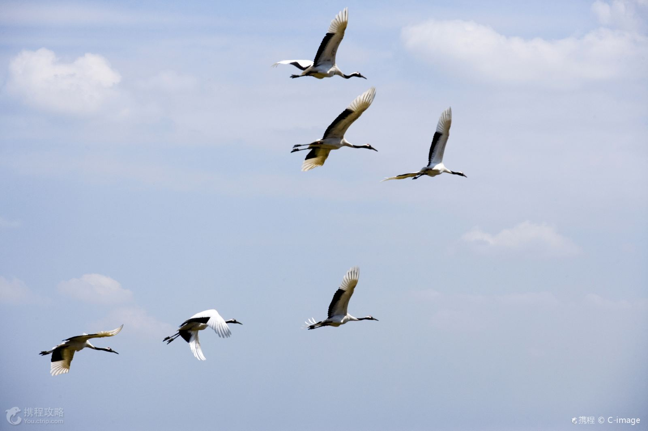
shī dì
湿地
dān dǐng hè
丹頂鶴

Slide 23
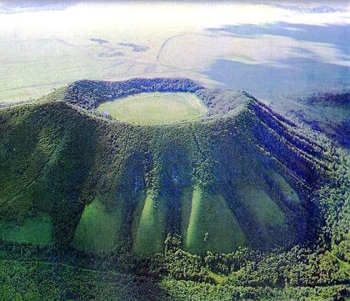
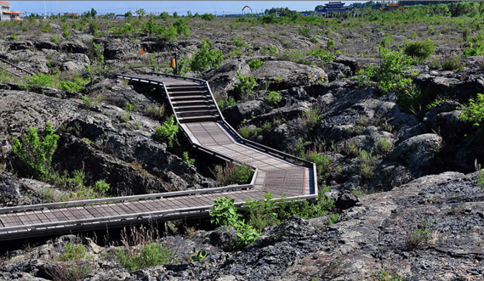
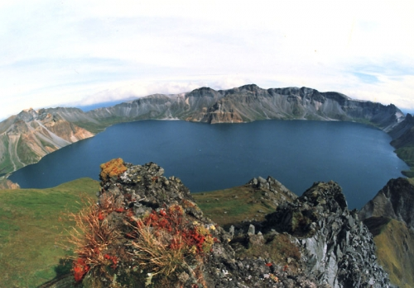
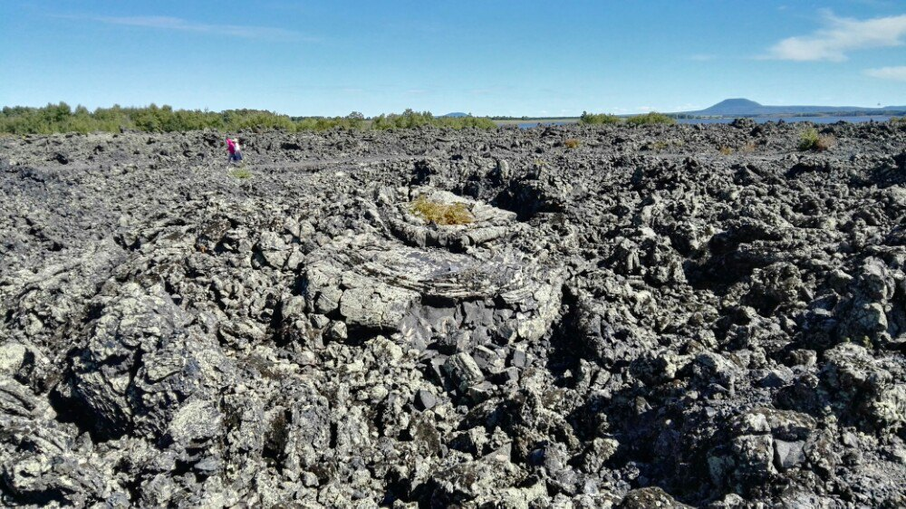
huǒ shān
火山

Slide 24
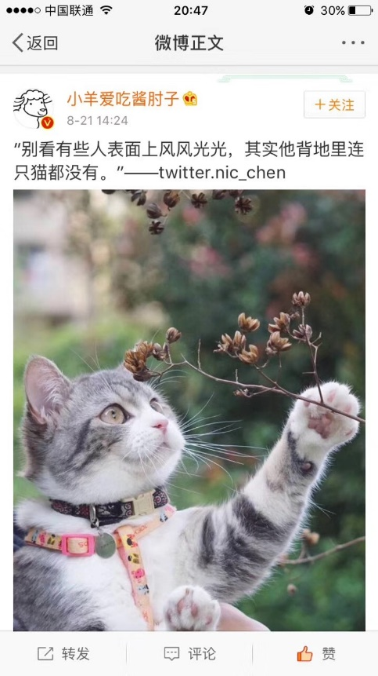

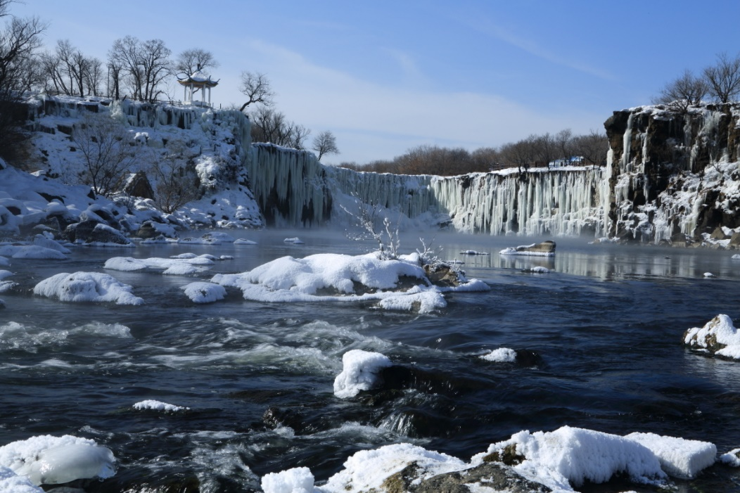
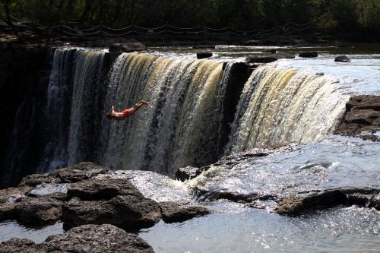
pù bù
瀑布

Slide 25

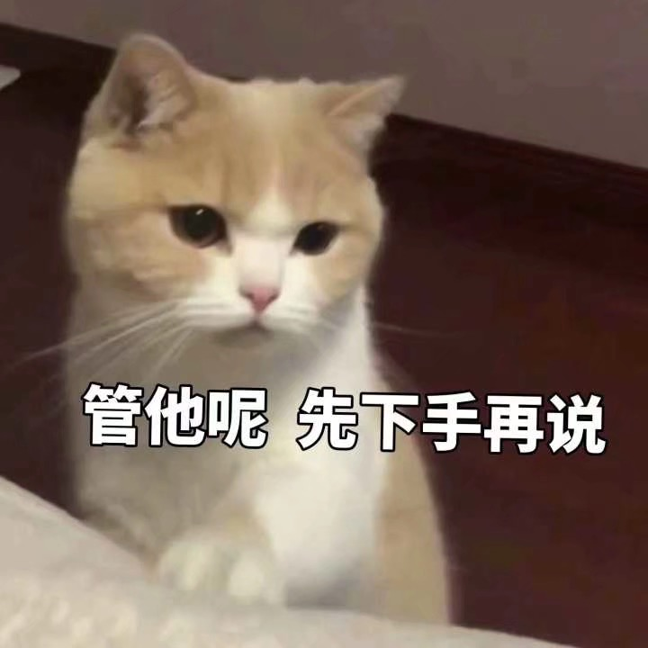
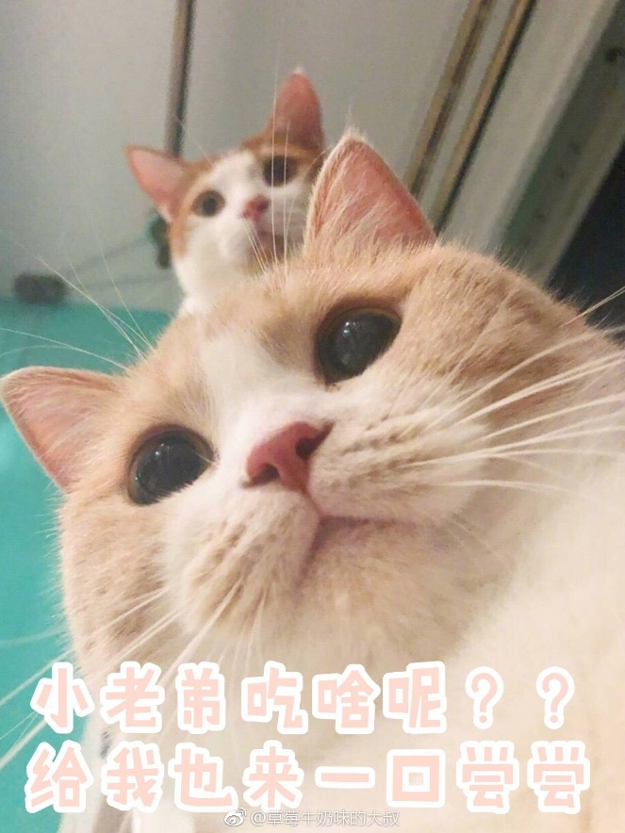

Slide 26
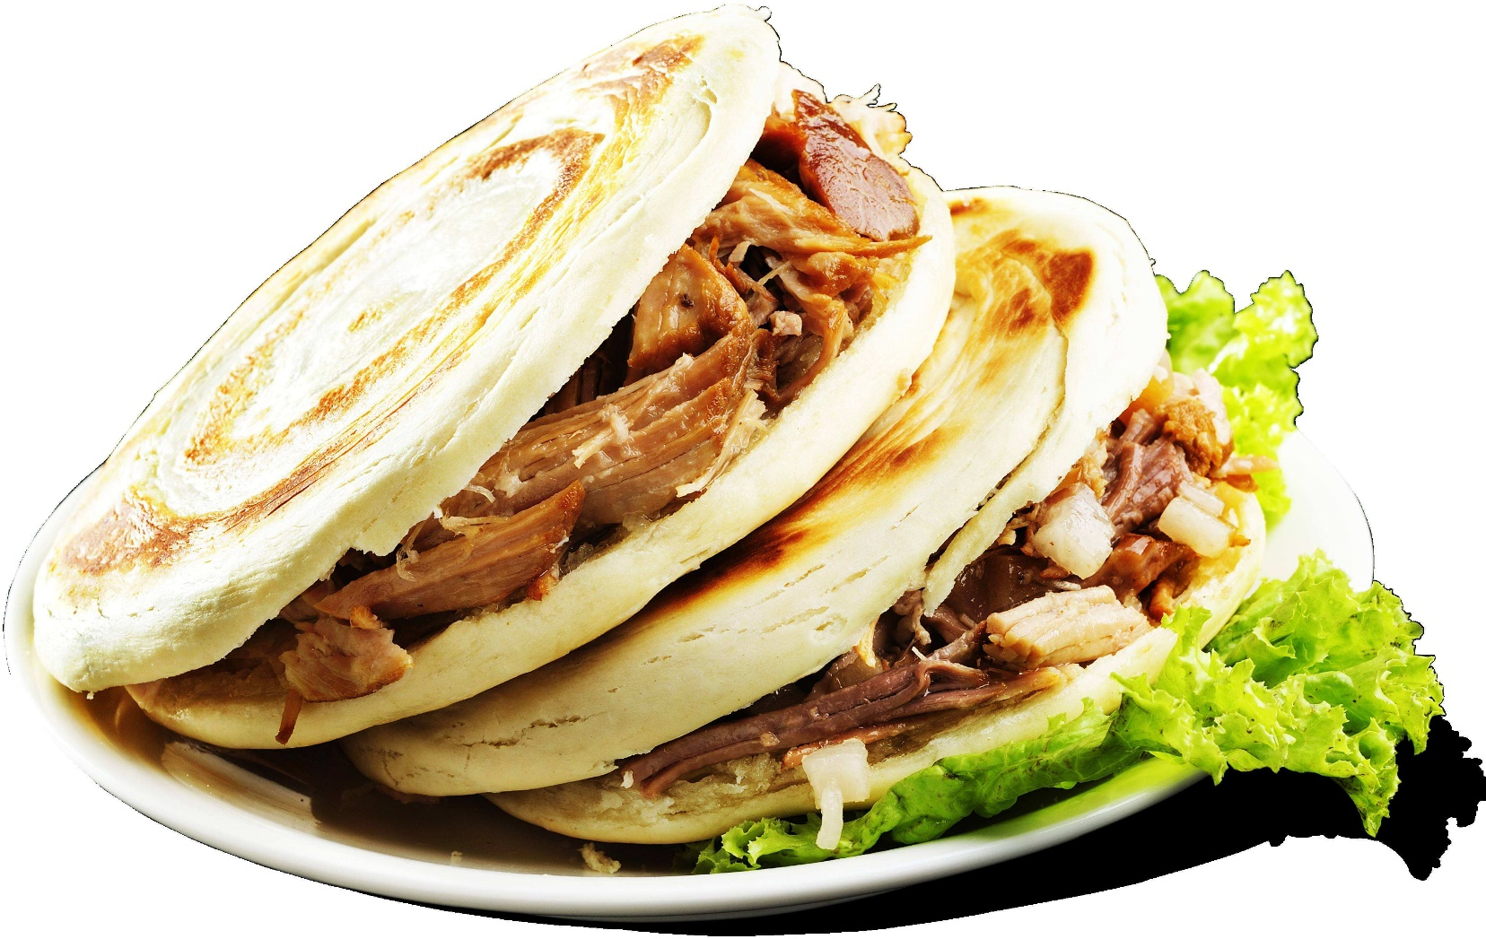
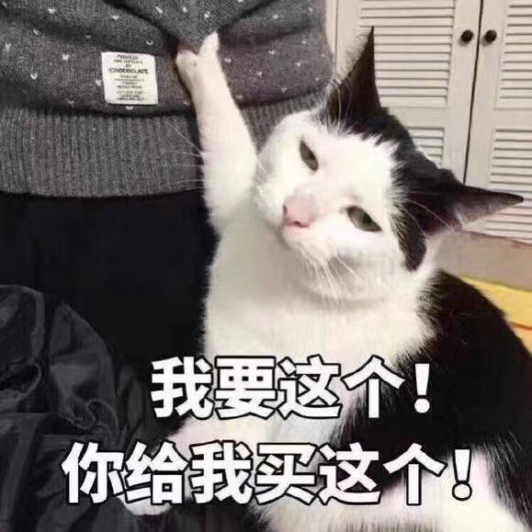
肉夹馍
Notes:
是古汉语“肉夹于馍”的简称；

Slide 27
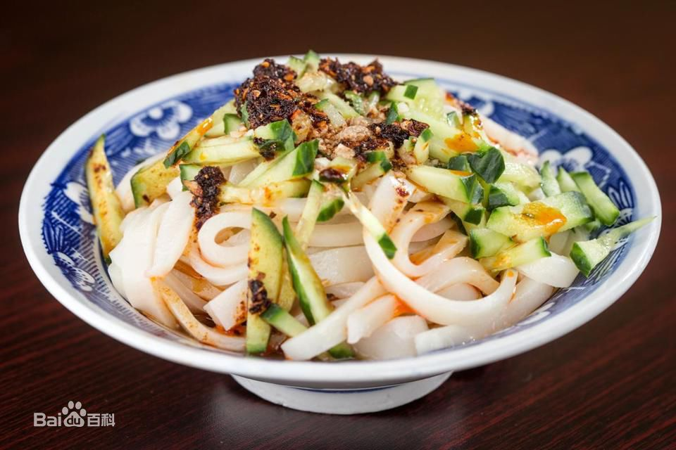
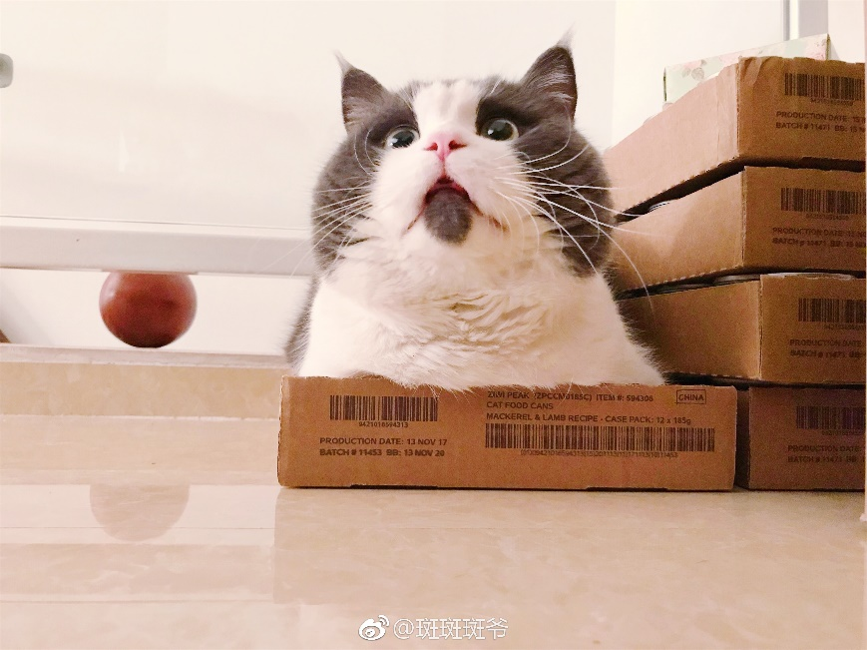
凉皮

Slide 28
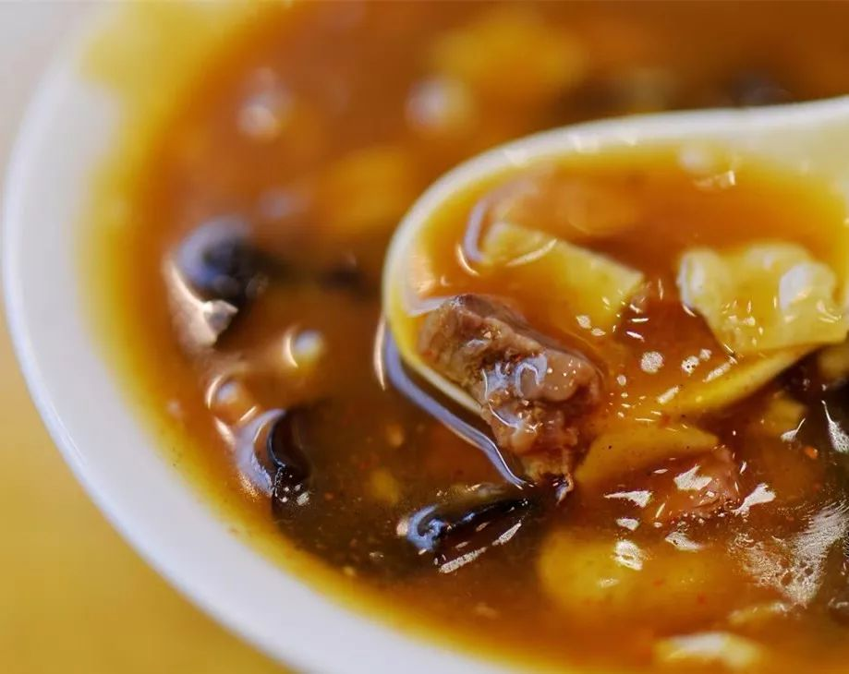
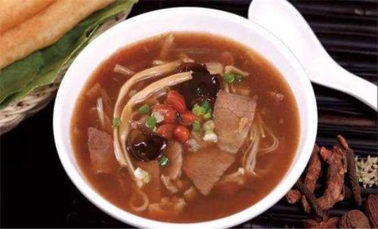

Slide 29
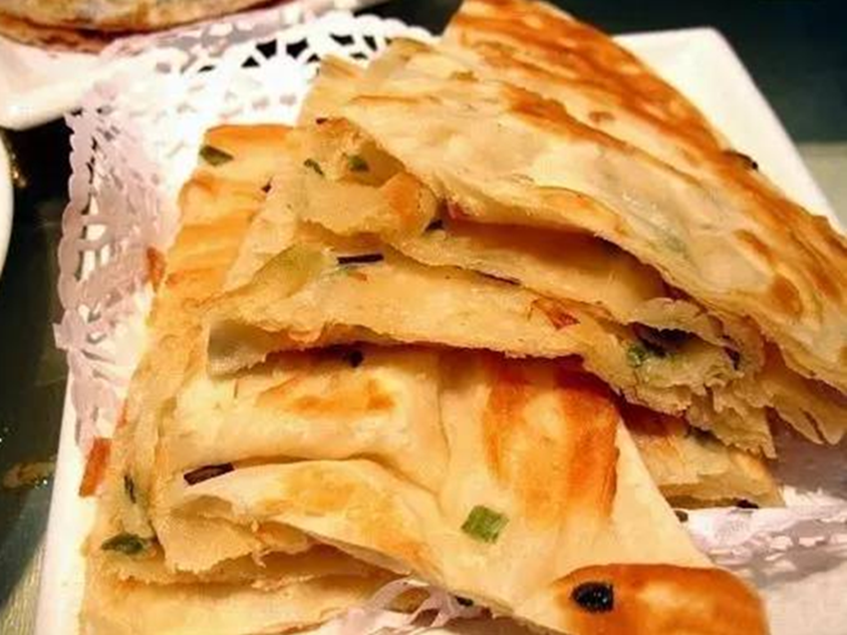
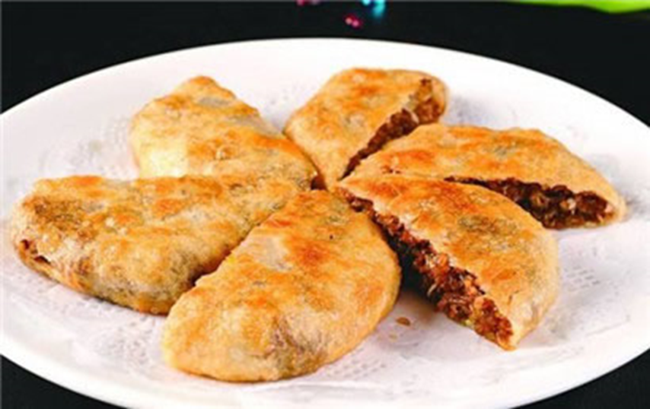



Slide 30



Slide 31





Slide 32


kǎo ròu
烤肉
dà piàn ròu
大片肉
sū zǐ yè
苏子叶
lǎo hǔ cài
老虎菜
dòu fu juǎn cài juǎn
豆腐卷 菜卷
kǎo mán tou
烤馒头
shāo kǎo jiàng
烧烤酱

Slide 33
你画我猜
规则介绍
请一位志愿者到台前来作画，4~5名学员来根据画面猜词
画手有50秒作画时间，每15秒学员将获得一条提示
第一个猜对的学员在本轮中获胜

Slide 34
谢谢大家！

